Slide 1
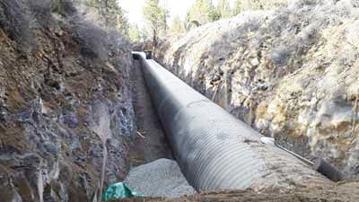
עבודות פיצוץ
תעלות

Slide 2
מאפיינים
השימוש בחומרי נפץ לחפירת תעלות נעשה בעיקר במקומות בהם ישנו תווך קשה (איזור סילעי) שם יש יתרון לחומרי הנפץ על פני כלים הנדסיים.
שימושים העיקריים – חפירת תעלות להנחת תשתית טמונה- מים , חשמל, ביוב, תיקשורת וכד'
חפירת תעלות מצריכה מיומנות מיוחדת הן באופן ביצוע הקידוחים והן בתוכניות הפיצוץ.
כאשר התעלה מבוצעת באיזור מאוכלס יש לקחת בחשבון את עקרונות העבודה באיזור זה.

Slide 3
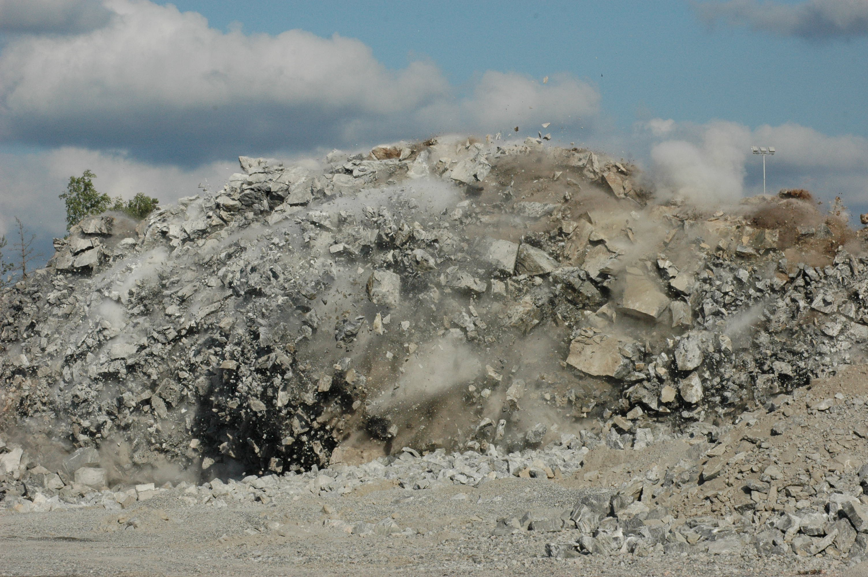
נתונים נדרשים טרם תחילת העבודה
נתונים של איזור העבודה (אורך/רוחב/עומק)
קוטר המקדח.
סוג חומר הנפץ והאביזרים הנילווים לעבודה.
מספר קדחים שיש לקדוח (שורה וכללי)
מרווח בין קדחים .
עומק הקדח לעבודה.
כמות חומר נפץ לקדח.
כמות חומר נפץ כללית.
גובה הסתימה בקדח.
מס' השהיות מותרות להפעלה יחד (באיזור בנוי)

Slide 4
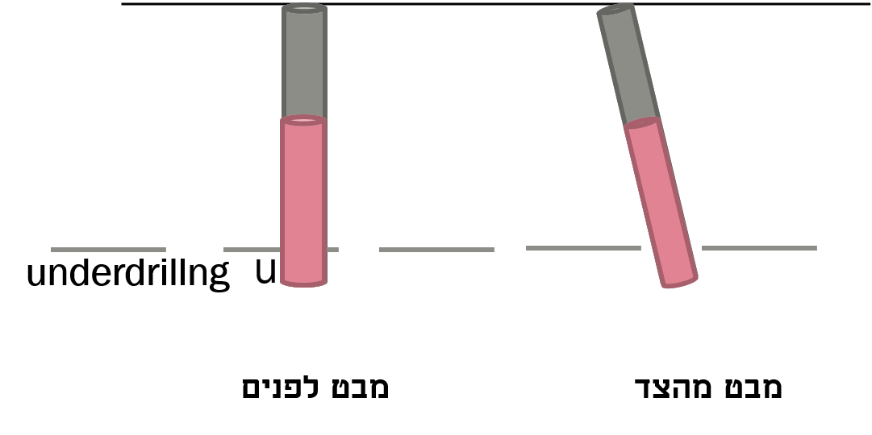
מבנה הקדח
את הקדחים מומלץ לקדוח בשיפוע של 3:1 לאורך של התעלה

Slide 5
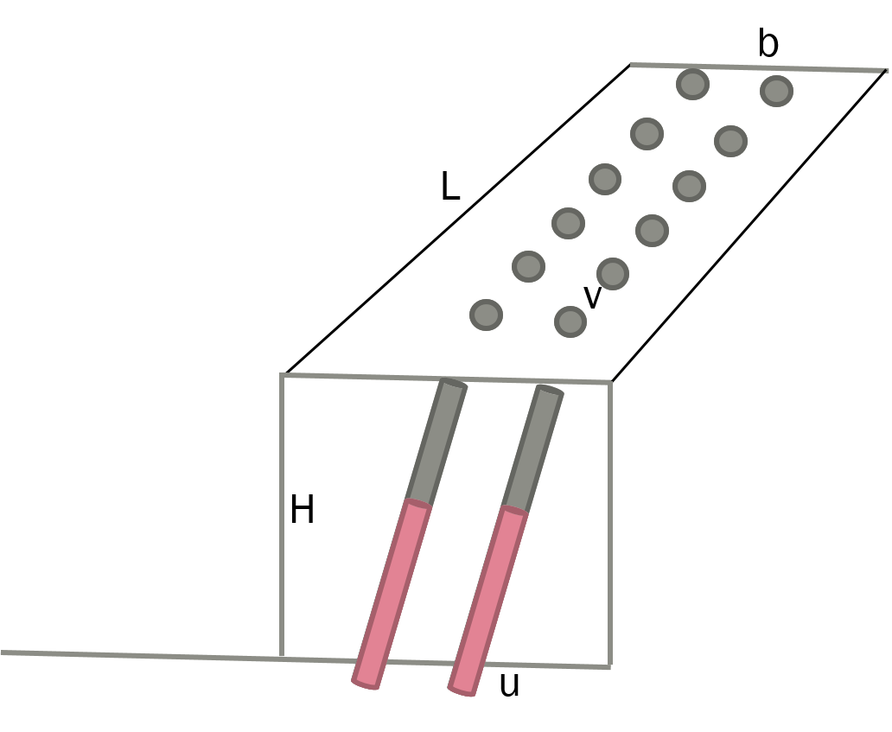
מושגים
H – עומק התעלה(מ')
L -אורך התעלה(מ')
b –רוחב התעלה (מ’)
v –מרווח בין הקדחים (מ')
d -קוטר הקדח (ס"מ)
-qכמות חומר נפץ ספציפית למטר קוב סלע (ק"ג /מ"ק סלע)
r -צפיפות טעינה של חומר הנפץ (גר'/סמ"ק)
-K מקדם בהתאם לסוג הסלע.
n- מספר שורות.
U – קדוח מעל הדרוש.

Slide 6
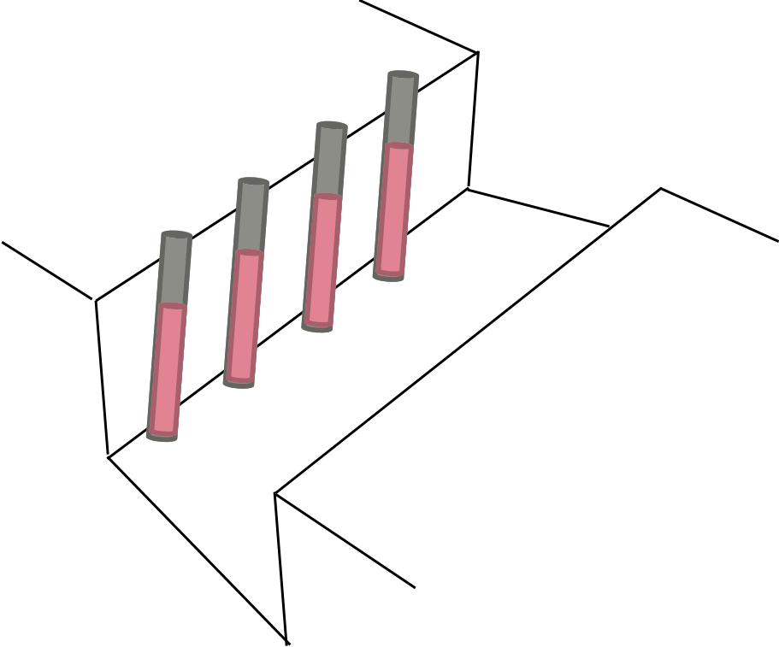
כללים ועקרונות לעבודה
שימוש בקדחים בעלי קוטר קטן.
קידוח צפוף של קדחים.
קדחים בשיפוע 3:1 (לכל 3 מטר עומק מטר סטיה)
שימוש בחומרי נפץ בעלי רגישות להפעלה על ידי נפץ/פתיל רועם (חנמקס, אצבעות אמולסייה)
שימוש בנפצי השהייה.
מספר שורות תלוי ברוחב התעלה (ככל שהתעלה רחבה יותר מספר שורות יגדל)
ברוחב תעלה של מטר משתמשים בשתי שורות קדחים וברוחב תעלה של 1.5 מטר משתמשים בשלוש שורות.(כל חצי מטר שורה)
כמות חנ"מ ספציפית גדולה ביחס לפיצוץ רגיל (ככל שעומק התעלה גדל כך הכמות הספציפית)
תוספת מקדם לקדח מלמטה u יהיה 10% מעומק התעלה או 20 ס"מ לפחות או הגדול מהשניים.
סתימה גדולה.(בין 10% ל- 30%)

Slide 7
טבלה לכמות חנ"מ ספציפית לפי עומק תעלה
עומק תעלה | כמות חנ"מ ספציפית ק"ג/מ"ק סלע
1 מטר | 0.6-0.8
1.5 מטר | 0.7-0.9
2 מטר | 0.8-1
2.5 מטר | 0.9-1.1
3 מטר | 1-1.2
3.5 מטר | 1.1-1.3
4 מטר | 1.2-1.4
4.5 מטר | 1.3-1.5
5 מטר | 1.4-1.6

Slide 8
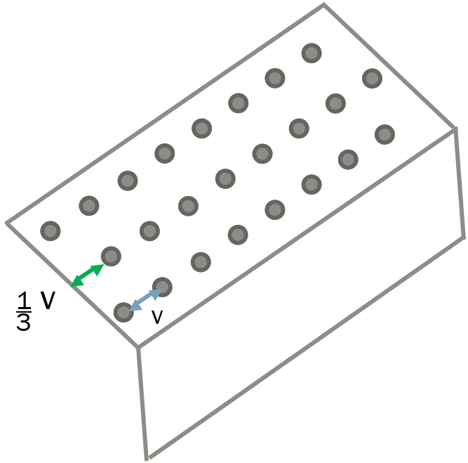
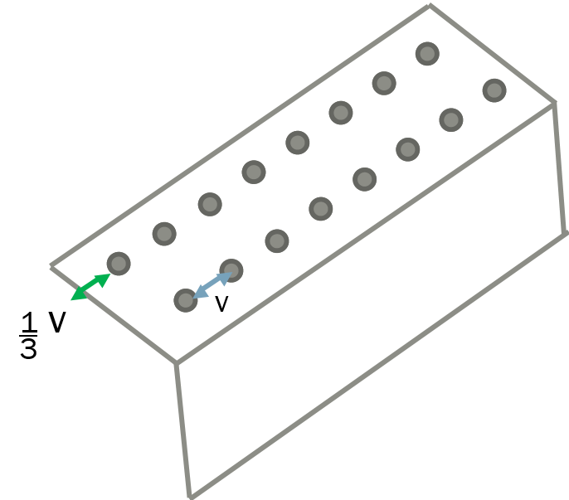
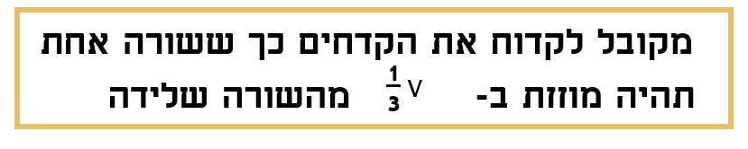
מבנה הנחת השורות

Slide 9
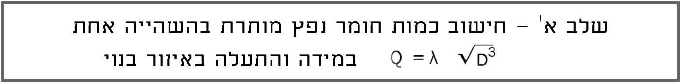
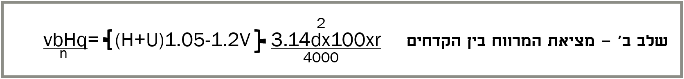
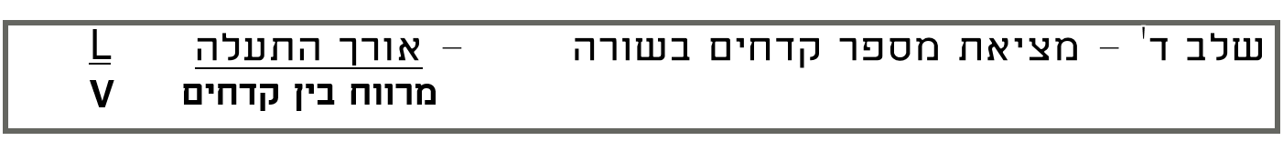
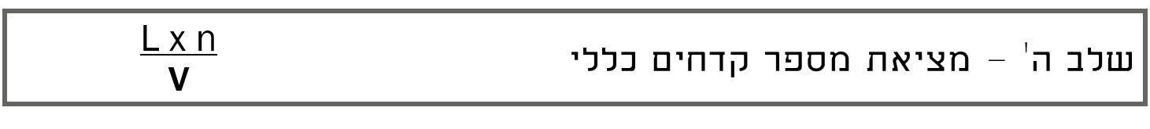
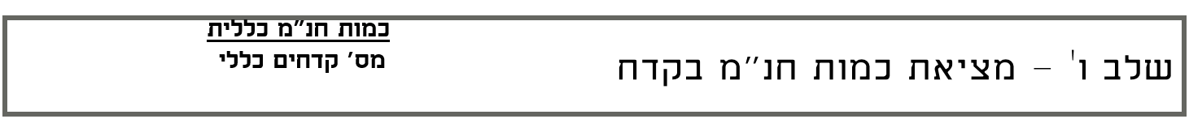
שלבי ביצוע החישובים

Slide 10
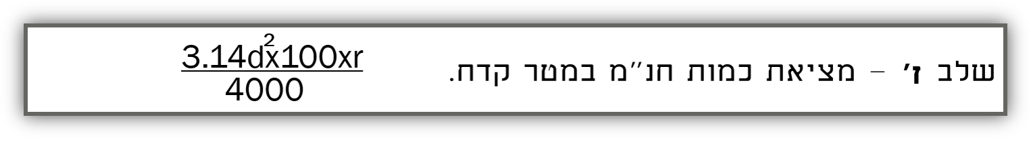
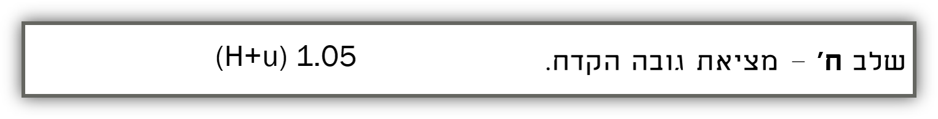
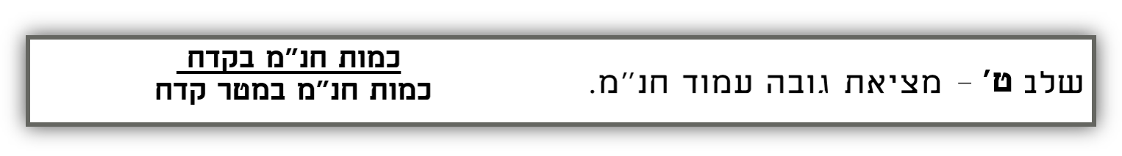
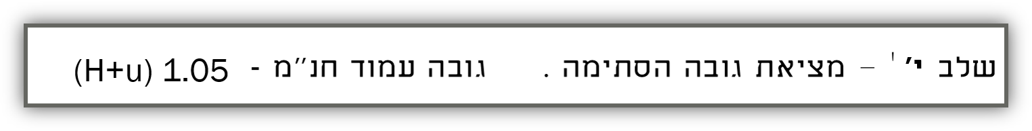
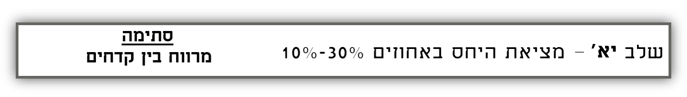
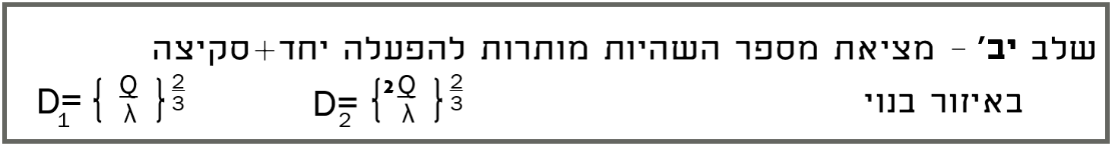
שלבי ביצוע החישובים -המשך

Slide 11
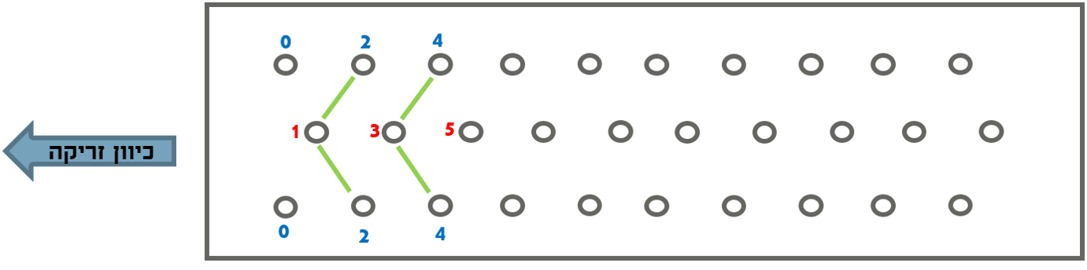
תרשימי השהיות

